Slide 1
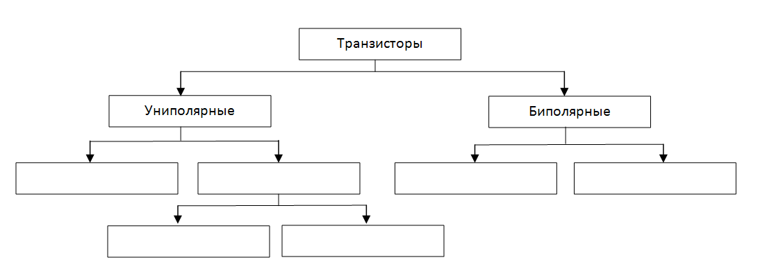
Тема: Элементная база ЭВМ.
Контрольные задания.
1. С помощью программы MS Word создайте на жестком диске в личной папке документ под именем «Элементная база».
2. В верхнем колонтитуле документа укажите свою фамилию и имя, в нижнем – «Элементная база».
Выполните в этом документе последующие пункты 3…7
3. Создайте схему классификации транзисторов по шаблону, предоставленному на рис.1.14
Рис.1.14 Шаблон схемы классификации транзисторов.

Slide 2
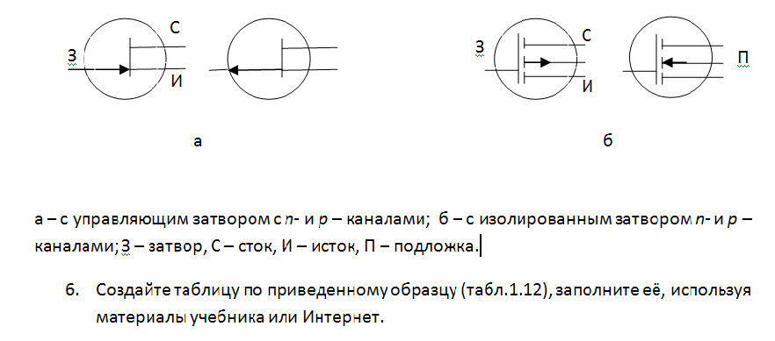
Тема: Элементная база ЭВМ.
4. Создайте таблицу по приведенному образцу (табл.1.11).
Таблица 1.11 Транзисторы
5. Заполните таблицу: введите типы транзисторов; для каждого типа транзистора создайте с помощью средств рисования программ MS Word соответствующую ему графическое обозначение (рис. 1.15), приведите условные обозначения и краткое описание, используя материалы учебника или Интернет.
Рис.1.15 Графическое обозначение полевых транзисторов

Slide 3
Тема: Элементная база ЭВМ.
6. Создайте таблицу по приведенному образцу (табл.1.12), заполните её, используя материалы учебника или Интернет.
Таблица 1.12 Степень интеграции ИС
7. Сохраните документ «Элементная база», выведите его на печать.

Slide 4
Тема: Элементная база ЭВМ.
Вопросы к контрольной работе.
1 вариант.
Опишите элементную базу первого поколения ЭВМ.
Какое физическое свойство ферритов используется в запоминающих устройствах?
Какие существуют типы биполярных транзисторов?
Что такое планарная технология и для чего она предназначена?
2 вариант.
Дайте определение элементной базы ЭВМ второго поколения.
Чем отличаются биполярные и полевые транзисторы?
Для чего использовались ферритовые кольцевые сердечники?
Как подразделяются ИС по степени интеграции?

Slide 5
Тема: Элементная база ЭВМ.
Литература:
Аппаратное обеспечение. Практикум. Н.В.Струмпэ, В.Д.Сидоров. Москва. Издательский центр «Академия», 2012г.
Аппаратное обеспечение. Учебник. Н.В.Струмпэ, В.Д.Сидоров. Москва. Издательский центр «Академия», 2012г.

